Slide 1

স্বাগতম
WELCOME

Slide 2

শিক্ষক পরিচিতি
নামঃমোঃ আফজাল হোসেন
সহকারী শিক্ষক(গণিত)
নান্দাশ বি,কে,আই দাখিল মাদ্রাসা
পত্নীতলা,নওগাঁ।
মোবাইলঃ ০১৭১৬৮৪৪২৩১
ই মেইলঃ afjalhossain04@gmail.com

Slide 3
পাঠ পরিচিতি
শ্রেণীঃ ১০ ম
শাখাঃ ক
শিক্ষার্থী সংখ্যাঃ ২ ৫
বিষয়ঃ গণিত
সময়ঃ ৪৫ মিনিট
তারিখঃ ০৬/০৮/২০১৭ খ্রিঃ

Slide 4

কীসের ছবি?
বইয়ের সেট
বইয়ের সেট

Slide 5
তোমাদের উত্তর সঠিক হয়েছে।
আজ আমরা যা নিয়ে আলোচনা করবো
তা হলোঃ
সেট

Slide 6
শিখনফল
এই পাঠ শেষে শিক্ষার্থীরা----------
১। বিভিন্ন প্রকার সেট ব্যাখ্যা করতে পারবে;
২। সেট প্রক্রিয়া বর্ণনা করতে পারবে;
৩। ভেনচিত্রের সাহায্যে সেট প্রক্রিয়ার ধর্মাবলি যাচাই করতে পারবে;
৪। সেটের ধর্মাবলি প্রয়োগ করে সমস্যা সমাধান করতে পারবে।

Slide 7
বাস্তব বা চিন্তা জগতের বস্তুর যেকোনো সুনির্ধারিত সংগ্রহকে সেট (Set) বলে। যেমন: প্রথম দশটি বিজোড় সংখ্যার সেট, নবম শ্রেণীর পাঠ্যবইয়ের সেট ইত্যাদি। সেটকে সাধারণত ইংরেজি বড় হাতের অক্ষর (A, B, C... ইত্যাদি) দ্বারা প্রকাশ করা হয়।
সেটকে প্রধানত ২ (দুই) ভাবে প্রকাশ করা হয়:
তালিকা পদ্ধতি (Tabular Method বা Roster Method):
এই পদ্ধতিতে সেটের উপাদানগুলোকে সুনির্দিষ্টভাবে উল্লেখ করে দ্বিতীয় বন্ধনী { } এর মধ্যে কমা (,) দিয়ে আলাদা করে লেখা হয়।উদাহরণ: A = {1, 3, 5, 7, 9}
সেট গঠন পদ্ধতি (Set Builder Method):
এই পদ্ধতিতে সেটের উপাদানগুলোর সুনির্দিষ্ট মান উল্লেখ না করে, উপাদান নির্ধারণের জন্য সাধারণ ধর্মের বা শর্তের উল্লেখ থাকে।উদাহরণ: A = {x€ N} : x বিজোড় সংখ্যা এবং x < 10} (এখানে N হলো স্বাভাবিক সংখ্যার সেট)।

Slide 8

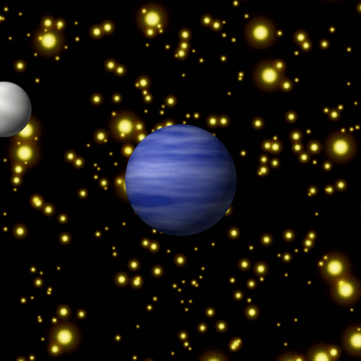
সেটের প্রকারভেদ ও সেট প্রক্রিয়া
কলমের সংখ্যা নির্দিষ্ট
কোনো উপাদান নেই
নক্ষত্রের সংখ্যা অনির্দিষ্ট

Slide 9
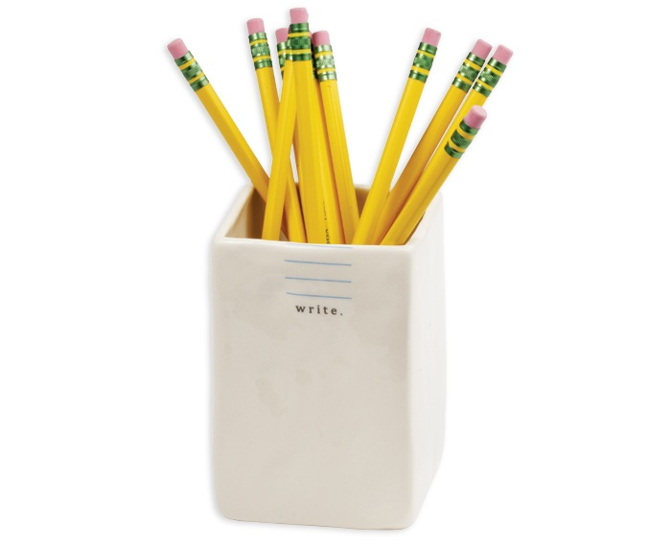

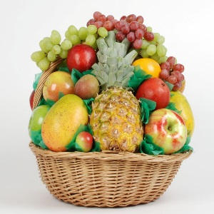
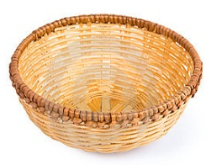
পানির ঢেউয়ের সংখ্যা কত?
গণনা করে
পেন্সিলগুলোকে কীভাবে নির্ধারন করা যায়?
অনির্দিষ্ট
১।উপাদান সংখ্যা গণনা করে নির্ধারণ
করা যায় →
২।উপাদান সংখ্যা গণনা করে নির্ধারণ
করা যায় না →
৩। কোনো উপাদান নেই →
উপাদান সংখ্যা কত?
সসীম সেট
অসীম সেট
ফাঁকা সেট
উপাদান নেই

Slide 10
সেটের প্রকারভেদ
A = {2,4,6,8,10,…………..40}
সসীম সেট
B ={1,3,5, 7, 9,………………}
অসীম সেট
C = { } = φ ( ডেনিশের বর্ণ ওরি )
ফাঁকা সেট
যে সেটের উপাদান সংখ্যা নির্দিষ্ট সসীম সেট বলে।
যে সেটের উপাদান সংখ্যা অনির্দিষ্ট অসসীম সেট বলে।
যে সেটে কোন উপাদান থাকেনা ফাঁকা সেট বলে।

Slide 11
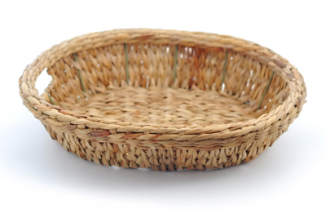
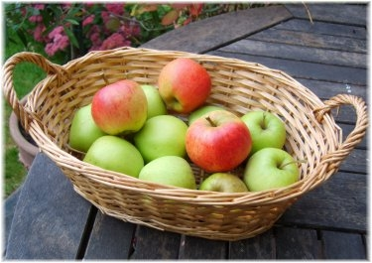






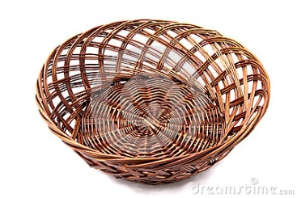
সংযোগ(∪)
ছেদ(∩)

Slide 12
A={1,3,7,9}, B ={1,3,7}
উপসেটঃ B ⊂ A
B = { 1, 2, 3 }, C = { 4, 5, 6 },
U={1,2,3,4,5,6}
সার্বিক সেট
6। U = {1,2,3,4,5,6},A = {2,4,6}∴ A^{c} = {1,3,5}
পূরক সেট
A
U
U
A
A
B
B
A^{c}
ভেনচিত্র

Slide 13
সংযোগ সেট
1 2
3 4
5 6
2 9
4 7
6 8
A∪B = { 1,2,3,4,5,6,7,8,9 }
দুই বা ততোধিক সেটের সকল উপাদান নিয়ে গঠিত সেটকে
সংযোগ সেট বলে।
* A = {2,4,6,a}, B={1,3,4,c}→ A∪B = ?

Slide 14
ছেদ সেট
1 2 3 4 5 6
1 2 3 4 5 6
2 7
4 8
6 9
2 7
4 8
6 9
A∩B = { 2,4,6, }
দুই বা ততোধিক সেটের সাধারন উপাদান নিয়ে গঠিত সেটকে
ছেদ সেট বলে।
* A = {2,4,6,7,d}, B={1,3,4,5,7}→ A∩B = ?

Slide 15
নিছেদ সেট
U
B
চীন, নেপাল, ভুটান
A
বাংলাদেশ, ভারত, পাকিস্তান
A∩B = φ
যদি দুইটি সেটের মধ্যে কোনো সাধারন উপাদান না থাকে, তবে
সেটদুটিকে পরস্পর নিচ্ছেদ সেট বলে।
১। A={ x : x, বিজোড় স্বাভাবিক সংখ্যা এবং 1 < x < 9}
এবং B={ x : x, 8 এর গুণনীয়কসমূহ} হলে, দেখাও যে, A ও B সেটদ্বয় পরস্পর নিচ্ছেদ সেট।

Slide 16
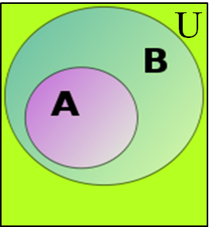
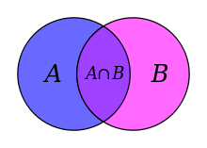
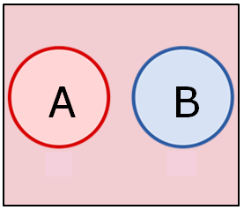
জোড়ায় কাজ
U
U
A
A
B
B
U
U
ভেনচিত্রে
সেট প্রক্রিয়া চিহ্ণিত কর।
A
A^{c}

Slide 17

দলীয় কাজ
* P এবং Q যথাক্রমে 21 ও 35 এর সকল গুণনীয়কের সেট হলে,
P∪Q এবং P∩Q নির্ণয় কর।

Slide 18
মূল্যায়ন
* C = {a,b} এর উপসেটগুলো কী কী ?
** {a},{b},{a,b},φ
* A∩B = φ হলে, A ও B এর মধ্যে সম্পর্ক কী?
** A ও B পরস্পর নিচ্ছেদ সেট।
*P = {2,3,4}, Q = {3,x,y}হলে, P∪Q নির্ণয় কর।
** P∪Q = { 2, 3, 4, x, y }
*U = {1,2,3,4,5,6}, A={2,3,4}হলে, A^{c} নির্ণয় কর।
** A^{c} = {1,5,6}
*A = {2,3,4,x}, B ={3,x,y,5}হলে, A∩B নির্ণয় কর।
** A∩B = { 3, x }

Slide 19
বাড়ির কাজ
U={1,2,3,4,5,6,7,8,9}, A={1,3,5,7}
B={2,3,4,6}, C={3,4,7}
ক. A^{c} এবং B^{c} নির্ণয় কর।
খ. AU(B∩C) = A(UB)∩C. এর সত্যতা যাচাই কর।
গ. (A∪B∪C) কে ভেনচিত্রের মাধ্যমে প্রকাশ কর।

Slide 20


ধন্যবাদ

